Slide 1
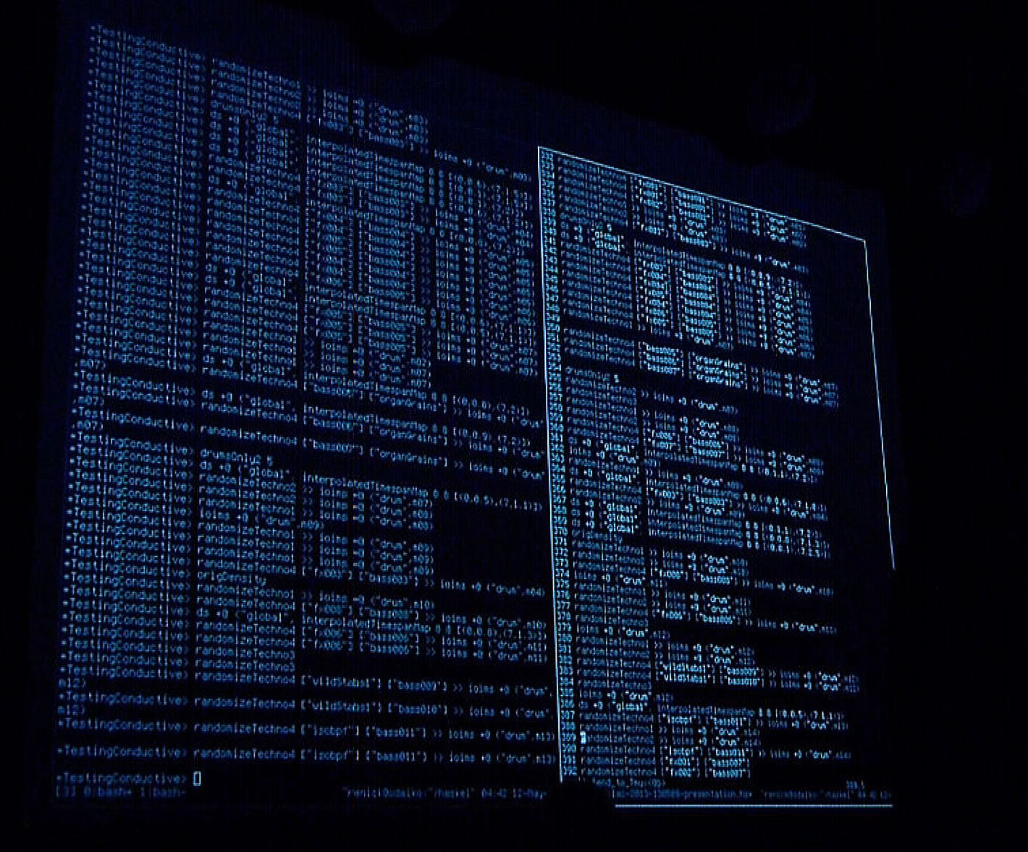
Divers
Y. Collette (ycollette.nospam@free.fr)
http://ycollette.free.fr

Slide 2
Le Live Coding 1/5
SuperCollider : https://supercollider.github.io/
play{SinOsc.ar(OnePole.ar(Mix( LFSaw.ar([1,0.99],[0,0.6],2000,2000).trunc([400,600])*[1,-1] ),0.98)).dup*0.1}
https://www.youtube.com/watch?v=wNWFSIadAH8
Chuck : http://chuck.cs.princeton.edu/
CSound : http://www.csounds.com/
// set the global gain
.1 => dac.gain;
// connect
SinOsc a => dac;
110.0 => a.freq;
1::second => now;
SinOsc b => dac;
220.0 => b.freq;
sr = 44100
ksmps = 32
nchnls = 2
0dbfs = 1
instr 1
iflg = p4
asig oscils .7, 220, 0, iflg
outs asig, asig
miniAudicle
QuteCsound
https://www.youtube.com/watch?v=BHooZu5xzAs
https://www.youtube.com/watch?v=vNrRdyDIniQ

Slide 3
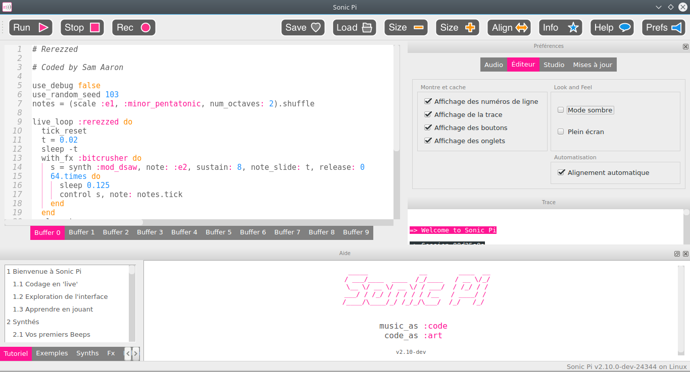
Le Live Coding 2/5
http://sonic-pi.net/

Slide 4
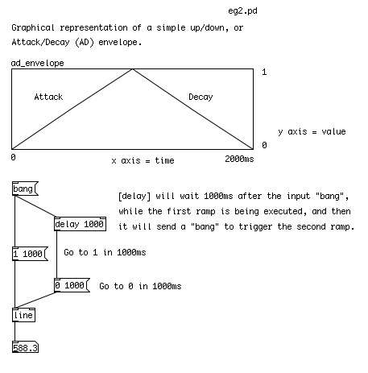
Le Live Coding – 3/5
Pure Data : http://puredata.info/
Un outil de programmation visuel dédié à l'audio et à la vidéo.

Slide 5
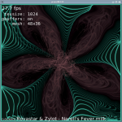
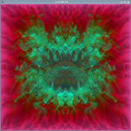
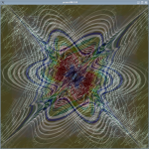
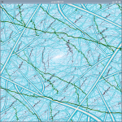
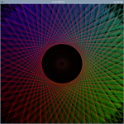
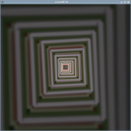
Le Live Coding – 4/5
ProjectM : un diffuseur de vidéo synchronisé à l'audio
http://projectm.sourceforge.net/
Code issu de WinAmp.
Pour lancer la version Jack de ProjectM
$ projectM-jack
Pour lancer la version PulseAudio de ProjectM
$ projectM-pulseaudio
F1 : Aide
F2 : Titre de la chanson
F3 : Nom du preset
F4 : Paramétrage du rendu
F5 : FPS
F : Plein écran
L : Vérouiller / Dévérouiller le preset
M : Affiche le menu
R : Preset aléatoire
N : Preset suivant
P : Preset précédent

Slide 6
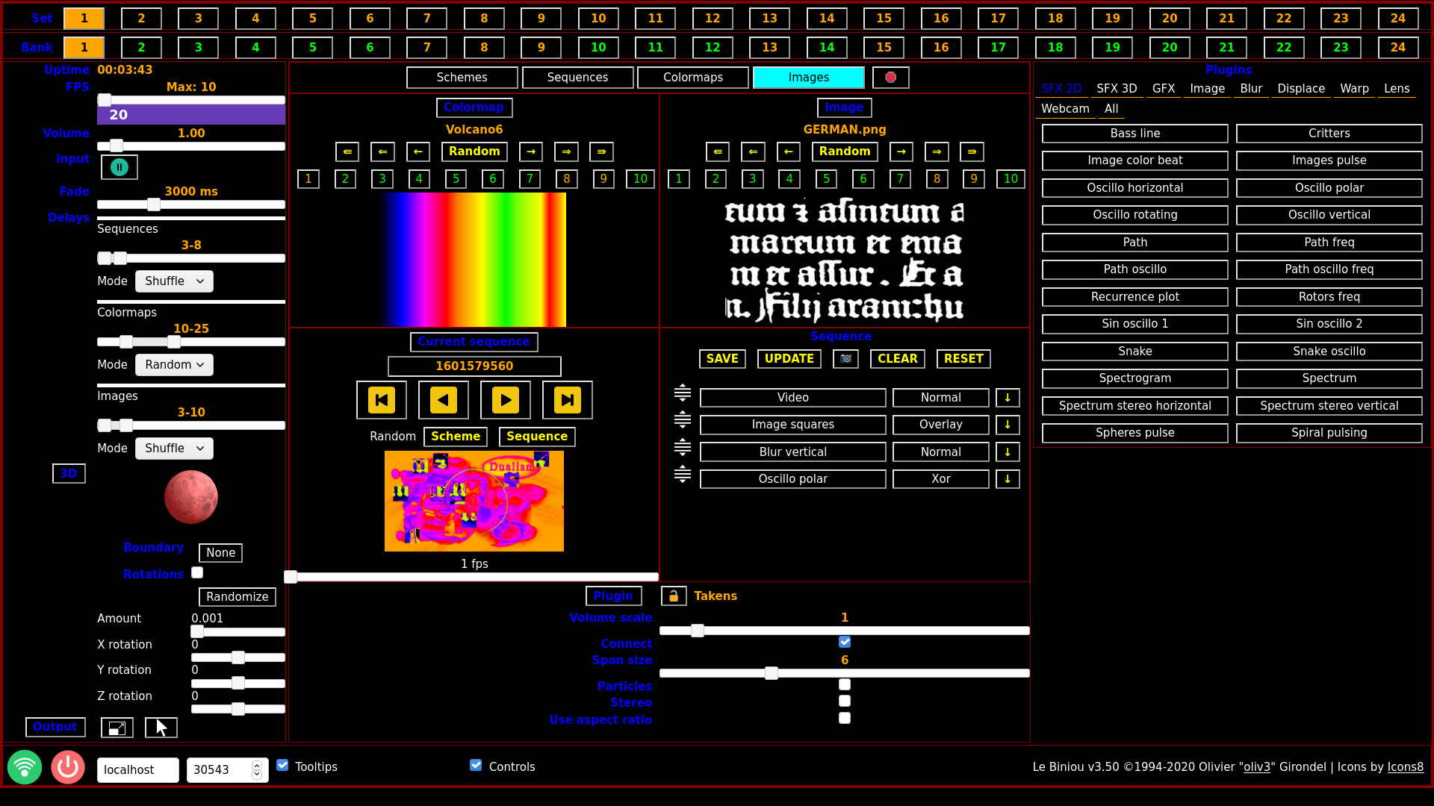

Le Live Coding – 5/5 https://biniou.net/
Pour démarrer lebiniou :
$ lebiniou --input jackaudio
Et en cas de conflit sur l’accès à la webcam :
$ lebiniou --input jackaudio --webcams 0
Lebiniou démarre une fenêtre de contrôle (à gauche) et une fenêtre d’animation (à droite).
Il faut ensuite connecter l ‘entrée de lebiniou à une sortie audio.

Slide 7
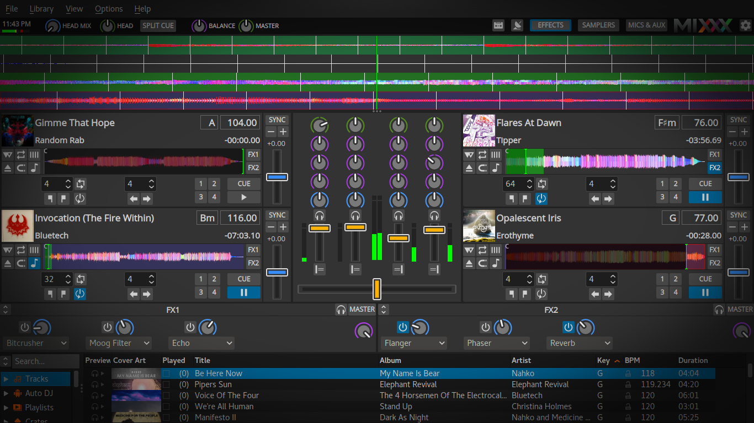
Mixxx
Pour le DJing
http://www.mixxx.org

Slide 8
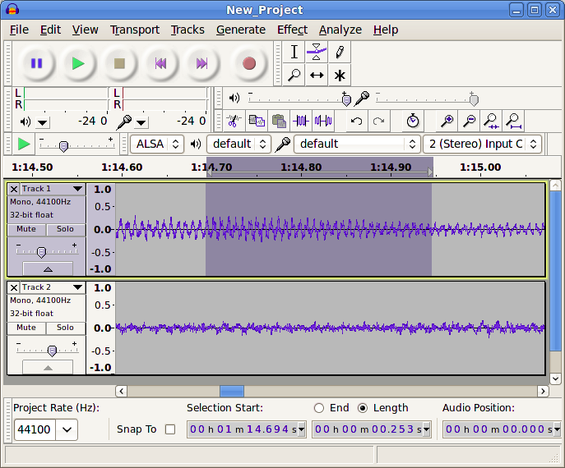
Audacity
L'éditeur audio
Lorsqu'on utilise Audacity avec Jack, il faut bien prendre garde de régler la fréquence d'échantillonnage :
Edition→Préférences →Qualité
Il faudra faire correspondre cette fréquence d'échantillonnage avec celle de Jack.
http://audacity.sourceforge.net

Slide 9
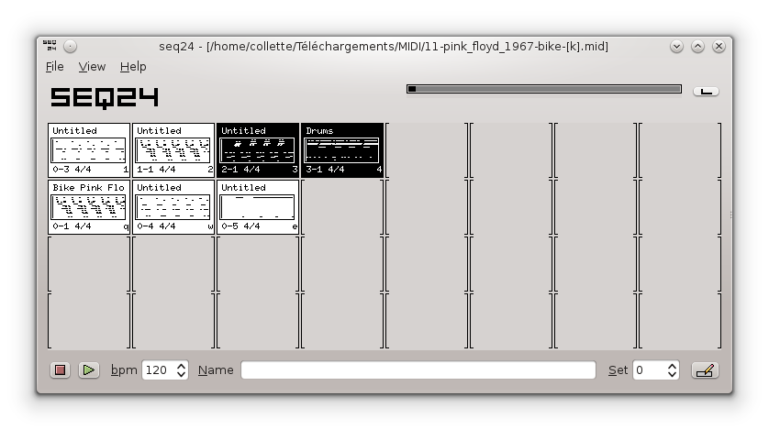
Seq24
Un séquenceur matriciel
https://launchpad.net/seq24
https://github.com/ahlstromcj/sequencer64

Slide 10
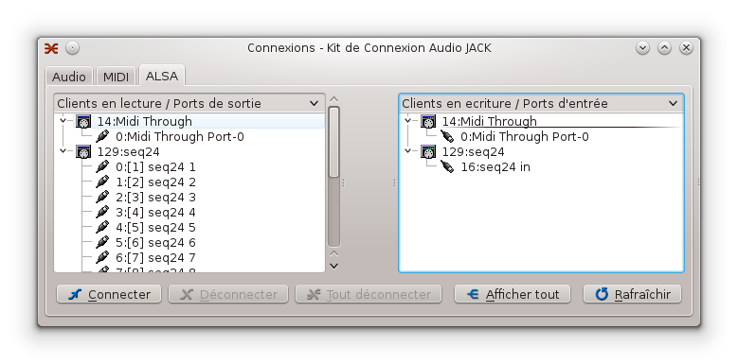
Seq24
Coté Jack
Démarrage en ligne de commande recommandé :
$ seq24 -m
-m, --manual_alsa_ports: seq24 ne réquisitionnera pas de ports ALSA

Slide 11
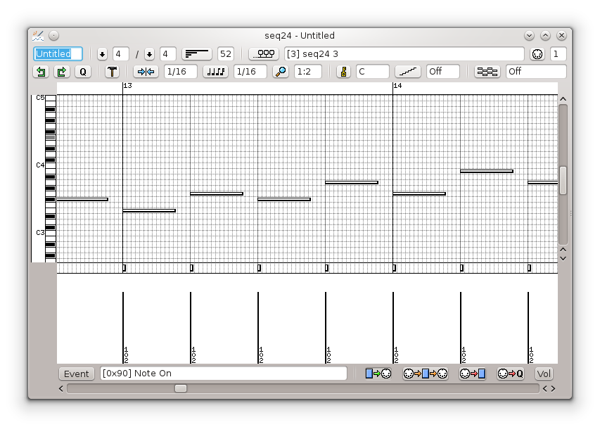
Seq24
L'éditeur MIDI

Slide 12
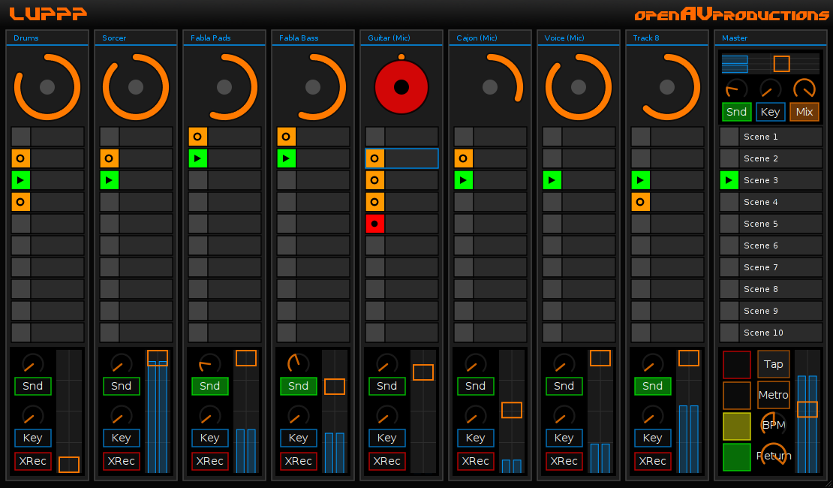
OpenAV / Luppp
Un séquenceur matriciel
http://openavproductions.com/luppp/

Slide 13
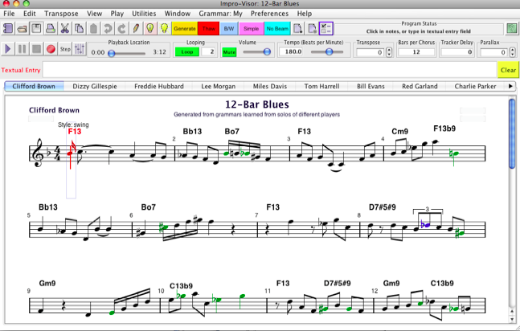
Impro-visor
Pour le Jazz
http://www.cs.hmc.edu/~keller/jazz/improvisor/

Slide 14
Impro-visor
Pour le Jazz
Pour connecter Impro-visor à QSynth, il faut lancer l'interface virtuelle MIDI de ALSA :
$ sudo modprobe snd-virmidi
On obtient 4 Virtual Raw MIDI comme le montre l'image suivante:
En Alsa Out, on a :
14: MIDI Through
20: Virtual Raw MIDI 1-0
21: Virtual Raw MIDI 1-1
22: Virtual Raw MIDI 1-2
23: Virtual Raw MIDI 1-3
En Alsa In, on a :
14: MIDI Through
20: Virtual Raw MIDI 1-0
21: Virtual Raw MIDI 1-1
22: Virtual Raw MIDI 1-2
23: Virtual Raw MIDI 1-3
128:Timidity
Après cela, il suffit de connecter Impro-Visor à une entrée Virtual RawMIDI et Qsynth à une sortie Virtual RawMIDI.

Slide 15

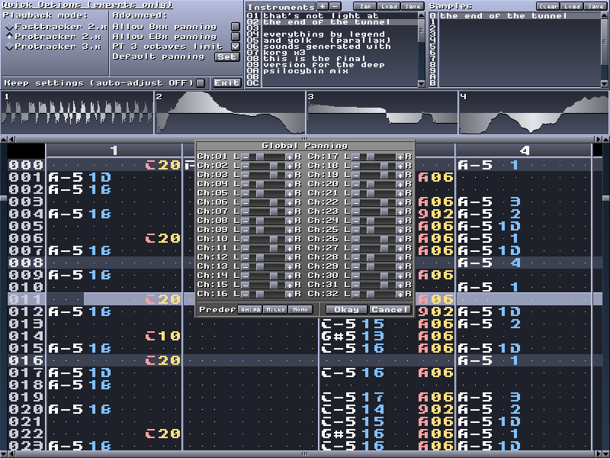
Milkytracker
http://www.milkytracker.org/
Historique
Soundtracker – 1987 (Amiga)
Protracker – 1990 (Amiga)
Octamed – 1991 (Amiga)
Scream Tracker 3 – 1993 (PC)
Fast Tracker 2 – 1995 (PC)
Impulse Tracker 2 – 1996 (PC)
Renoise – 2000 (PC & Mac)
Skaletracker – 2003 (PC)
Type de fichiers
XM – MOD – IT – S3M
Voir l'article de wikipedia
Exemple YouTube

Slide 16
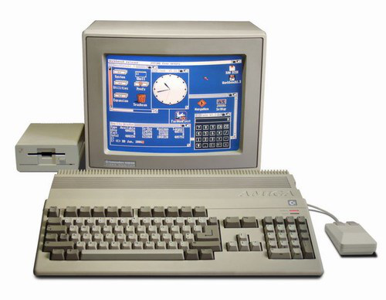
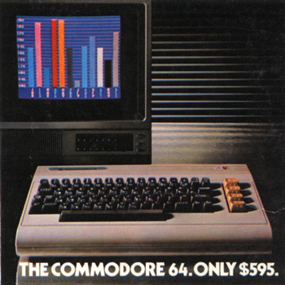
Milkytracker
Amiga - 1987
Commodore - 1982

Slide 17
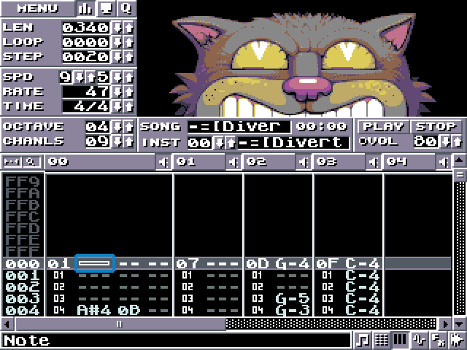
Klystrack
Exemple YouTube
https://kometbomb.github.io/klystrack/

Slide 18
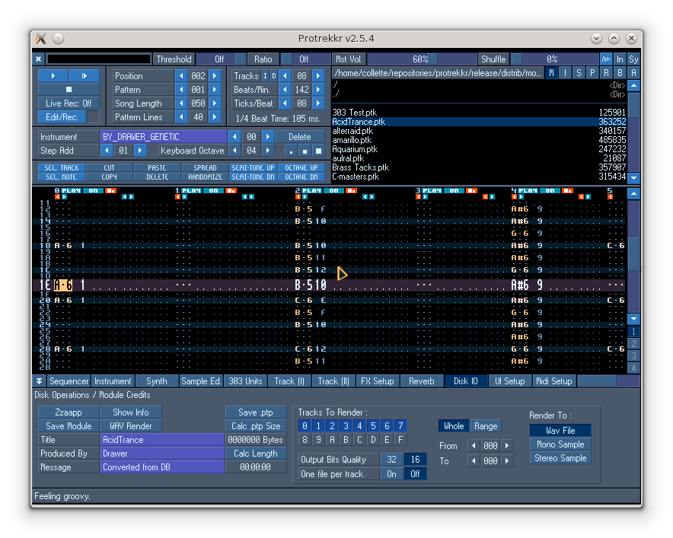
Protrekkr
https://github.com/falkTX/protrekkr
Deux versions de ProTrekkr existent :
- une version OSS
- une version Jack
La version hébergée sur GitHub est compatible Jack.
Exemple YouTube

Slide 19
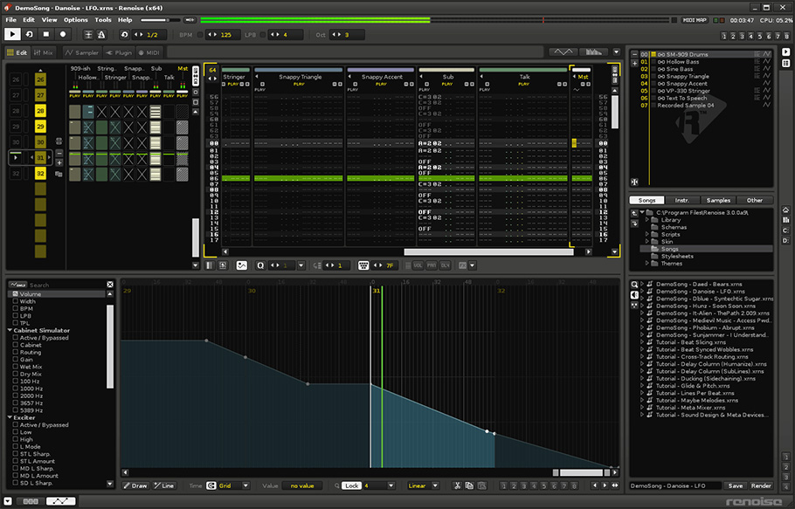
Renoise
https://www.renoise.com

Slide 20
Divers
Des fichiers pour Protrekkr et MilkyTracker :
http://modarchive.org/
Rivendell – La radio Open Source
http://www.rivendellaudio.org/
Jack Net / Jamulus / Ninjam
La musique via internet
http://llcon.sourceforge.net/
http://www.cockos.com/ninjam/

Slide 21
Webographie
Presets en tout genre pour les outils Linux :
https://musical-artifacts.com/
Sources de samples :
http://freesound.org/
https://archive.org/
http://wiki.laptop.org/go/Sound_samples
Documentations de divers outils :
https://en.flossmanuals.net/
Site communautaire :
http://linuxmao.org/Accueil
http://libremusicproduction.com/
http://www.linuxaudio.org/
http://linuxmusicians.com/
Fichiers pour le mixage :
Chansons de Nine Inch Nails :
http://www.ninremixes.com/multitracks.php
Différentes chansons :
http://www.cambridge-mt.com/ms-mtk.htm
Des ressources en live coding :
http://sccode.org
http://users.sussex.ac.uk/~nc81/modules/cm1/workshop.html

